Slide 1
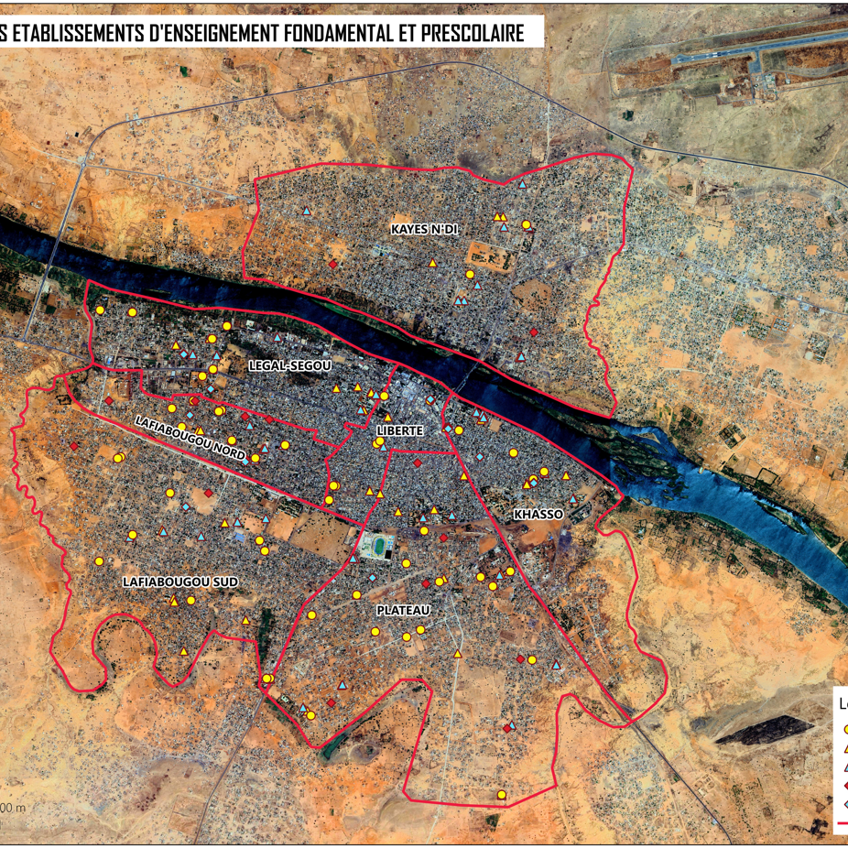
ETUDE SUR LES DISPARITES ENTRE LES QUARTIERS EN TERME D’ACCES AUX SERVICES SOCIAUX DE BASE DE LA VILLE DE KAYES
Présentation du Rapport provisoire soumis à la validation régionale
Observatoire National des Villes · AUA Abdaty KOUNTA
Septembre 2026

Slide 2
Sommaire
I
Introduction
II
Présentation de la ville de Kayes
III
Accès aux services sociaux de base
IV
Identification des besoins prioritaires
V
Plan d’actions et devis
VI
Conclusion
02

Slide 3
I
INTRODUCTION
Contexte et justification de l’étude · Objectifs et résultats attendus · Approche méthodologique · Normes utilisées pour apprécier les déficits

Slide 4
I. INTRODUCTION
Contexte et justification de l’étude
Une croissance urbaine plus rapide que l’équipement des quartiers
La Politique Nationale de la Ville, adoptée en 2014, vise un développement urbain sûr et équilibré
L’ONAV, créé en 2016, produit des connaissances pour mieux maîtriser la croissance des villes
À Kayes, les disparités intra-urbaines restent insuffisamment documentées
L’étude doit fournir des éléments objectifs pour orienter la planification et les investissements
L’enjeu central de l’étude est donc de garantir un accès plus équitable aux services essentiels entre les quartiers.
03

Slide 5
I. INTRODUCTION
Objectifs et résultats attendus
Objectif général
Objectifs spécifiques
Faire ressortir les disparités d’accès entre les quartiers et proposer un plan d’action pour orienter les futurs investissements.
Établir l’état des lieux et les taux d’accès
Identifier les besoins par quartier
Localiser les services existants et futurs
Élaborer les plans types et les devis
Résultats attendus
Diagnostique
besoins hiérarchisés
plan d’action sectoriel
04

Slide 6
I. INTRODUCTION
Approche méthodologique
Phase préliminaire
Phase opératoire
Rapport de cadrage et outils de collecte
Réunion technique de validation
Introduction auprès des autorités
Formation et collecte géolocalisée
Analyse et rapport provisoire
Restitution et prise en charge des observations
Rapport final après validation
Les données de terrain étaient transmises directement à la base du consultant et suivies en temps réel.
05

Slide 7
I. INTRODUCTION
Normes utilisées pour apprécier les déficits
Éducation
Santé
50 élèves par classe
1 CSCOM / 5 000 hab
1 école 1er cycle / 5 000 hab
1 CS-réf / 100 000 hab
1 école 2e cycle / 10 000 hab
1 hôpital / 500 000 hab
1 lycée / 50 000 hab
Références : Ministères maliens chargés de l’Éducation et de la Santé, complétées par la grille d’équipement du Burkina Faso.
06

Slide 8
II
PRÉSENTATION DE LA VILLE
Situation géographique et évolution · Climat, végétation et hydrographie · Population en 2025

Slide 9
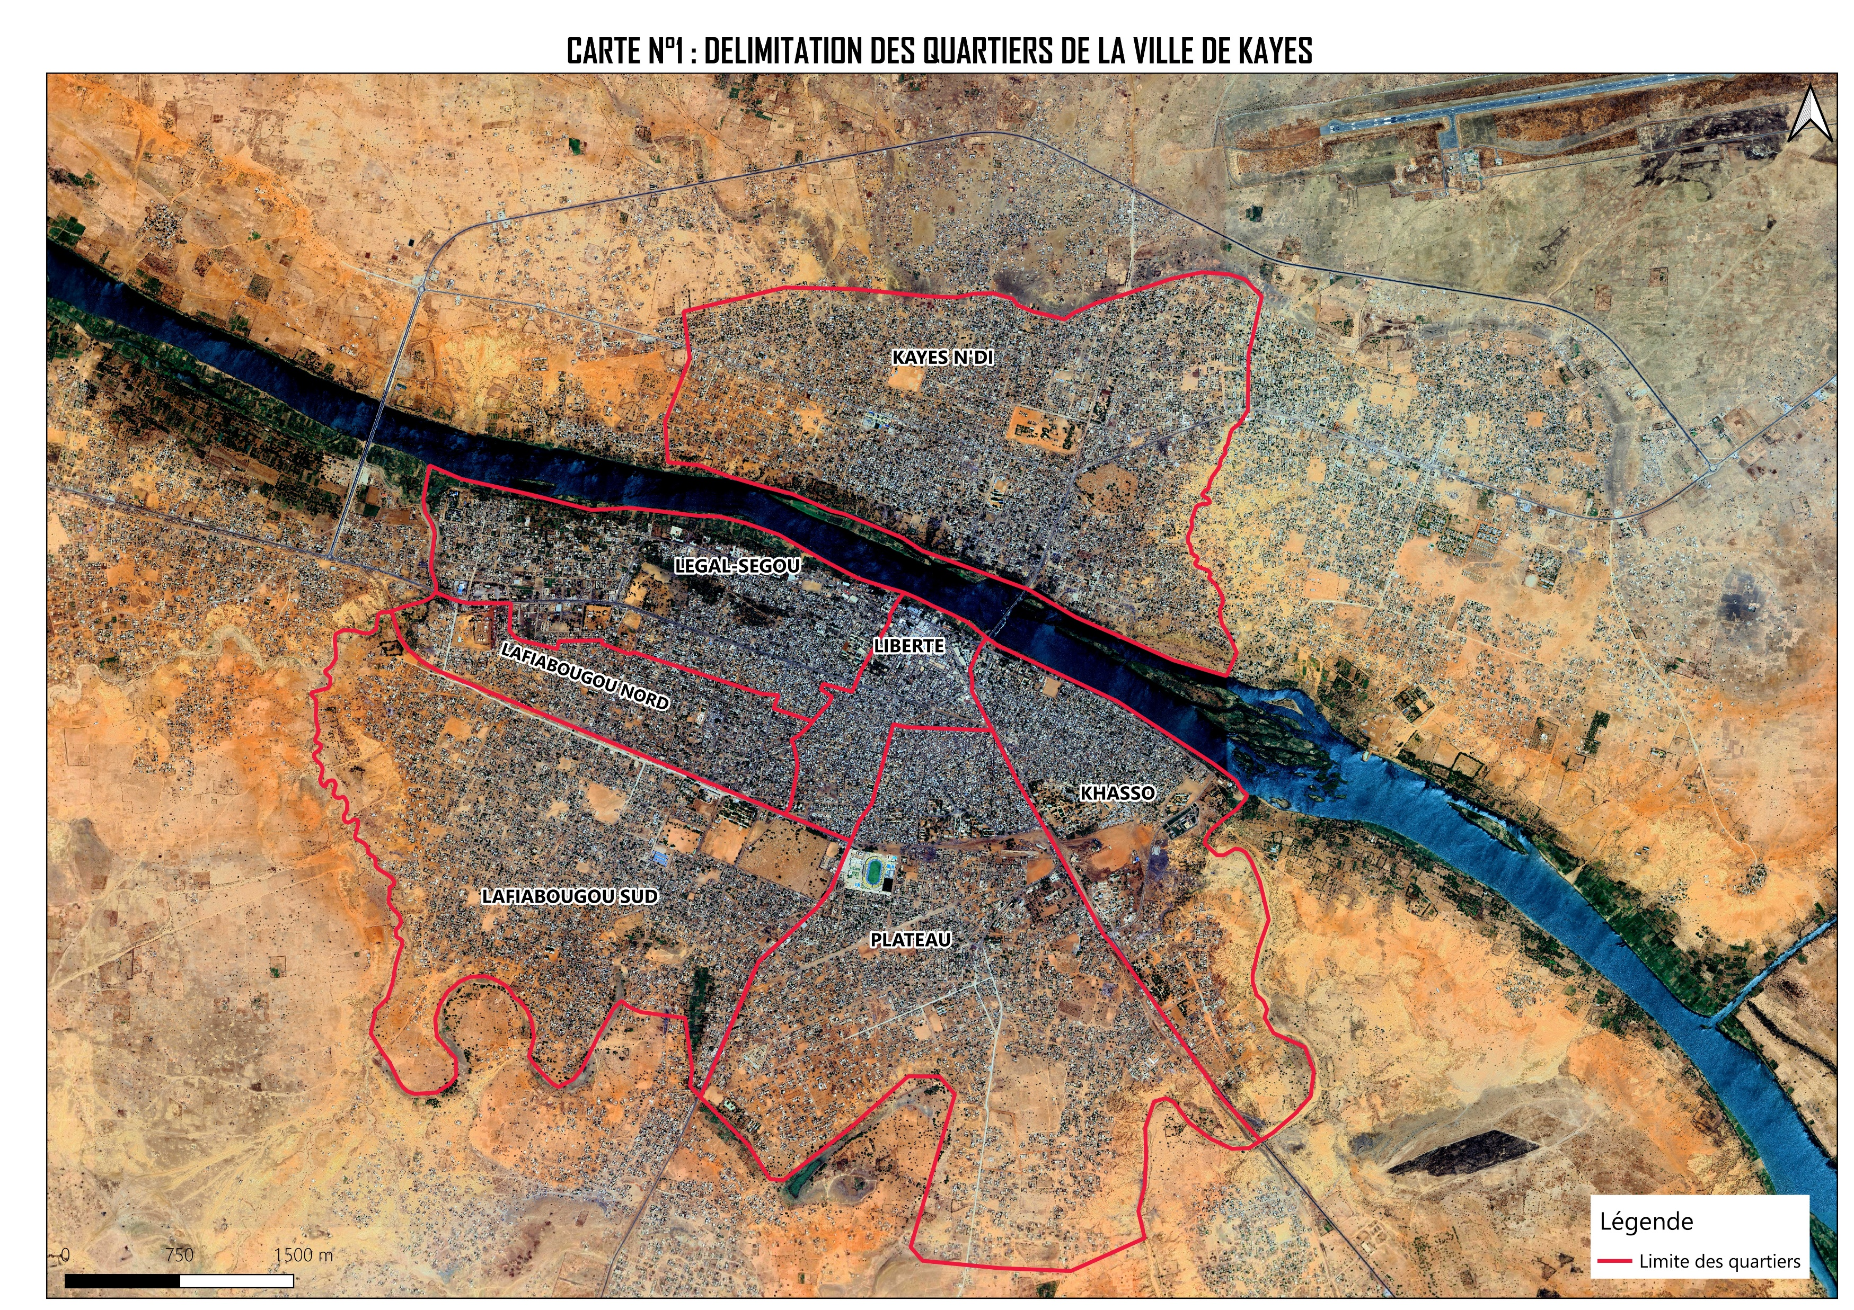
II. PRÉSENTATION DE LA VILLE
Situation géographique et évolution de Kayes
50 km²
superficie estimée
610 km
de Bamako par la route
Repères historiques
1863 : chef-lieu de cercle
1919 : commune mixte
1956 : commune de plein exercice
La ville s’étend sur les deux rives du fleuve Sénégal.
07

Slide 10
II. PRÉSENTATION DE LA VILLE
Climat, végétation et hydrographie
Climat
Végétation
Hydrographie
Zone sahélienne
Saison sèche :
octobre à mai
Pluies :
juin à septembre
600 à 700 mm/an
Steppes épineuses
Couverture clairsemée
Neem fréquent dans les concessions
Fleuve Sénégal
Cours d’eau Papara et
Kamankolé
08

Slide 11
II. PRÉSENTATION DE LA VILLE
Population de la ville en 2025
204 490
habitants
44 %
à Kayes N’di et Lafiabougou
Lafiabougou inclut Lafiabougou Sud pour la continuité statistique avec le RGPH 2009.
09

Slide 12
III
Accès aux services sociaux de base
Eau potable · Électricité · Santé · Éducation · Assainissement

Slide 13
Abonnés SOMAGEP et points d’eau publics
III. ACCÈS AUX SERVICES
16 882
abonnés particuliers
46
points d’eau publics
31 bornes fontaines
15 forages
Nombre d’abonnés par quartier
11

Slide 14
Taux d’accès au réseau SOMAGEP par quartier
III. ACCÈS AUX SERVICES
69 %
taux global estimé
Liberté présente la situation la plus défavorable.
Calcul fondé sur le nombre d’abonnés et la taille moyenne des ménages.
Taux d’accès par quartier
12
Notes:
Source : Rapport provisoire sur les disparités d’accès aux services sociaux de base de la ville de Kayes, AUA Abdaty KOUNTA, 16 juin 2026.

Slide 15
Population non desservie et déficit journalier en eau
III. ACCÈS AUX SERVICES
64 144
personnes hors réseau
3 207 m³/j
déficit total estimé
Priorités : Liberté et Kayes N’di
Déficit journalier en m³/j par quartier
13

Slide 16
Accès à l’électricité
III. ACCÈS AUX SERVICES
84 %
taux moyen estimé
39 082
habitants sans accès
Les zones d’extension de Plateau et Kayes N’di restent prioritaires.
14
Notes:
Source : Rapport provisoire sur les disparités d’accès aux services sociaux de base de la ville de Kayes, AUA Abdaty KOUNTA, 16 juin 2026.

Slide 17
Structures de santé existantes
III. ACCÈS AUX SERVICES
43
structures recensées
1 hôpital régional
1 CS-réf
6 CSCOM
11 cabinets médicaux
9 cliniques
15 pharmacies
37 % de l’offre se concentre au Plateau.
15

Slide 18
Couverture des CSCOM par quartier
III. ACCÈS AUX SERVICES
35
CSCOM manquants
15 %
des besoins couverts
Légal-Ségou et Liberté ne disposent d’aucun CSCOM.
16

Slide 19
Équipements scolaires existants
III. ACCÈS AUX SERVICES
209
établissements
51
jardins d’enfants, tous privés
2 / 16
lycées publics
Équipements scolaires existants
17

Slide 20
Surcharge des classes et déficits normatifs
III. ACCÈS AUX SERVICES
Norme : 50 élèves par classe
Déficits
• 1er cycle : Kayes N’di 4, Liberté 2
• 2e cycle : Liberté 2
• Lycées publics : rive gauche 2
Le nombre d’écoles peut satisfaire la norme théorique tout en cachant des classes surchargées.
18

Slide 21
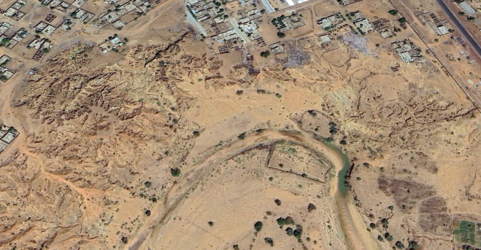
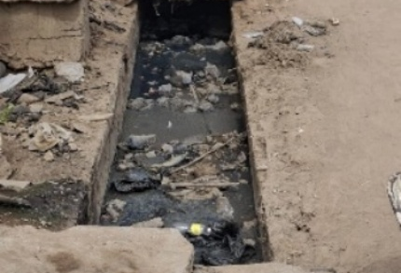
Drainage des eaux pluviales
III. ACCÈS AUX SERVICES
Principaux constats
Ouvrages obstrués dans les quartiers bas
Collecteurs prévus mais non réalisés dans les extensions
Érosion des berges de Papara et Kamankolé
Ouvrages prioritaires (SDU)
Farada–Kamankolé : 1 500 ml
Le long des Rails : 2 × 3 340 ml
Bencounda–Papara : 3 528 ml
Kayes N’di : 3 × 1 700 ml
19
Notes:
Source : Rapport provisoire sur les disparités d’accès aux services sociaux de base de la ville de Kayes, AUA Abdaty KOUNTA, 16 juin 2026.

Slide 22
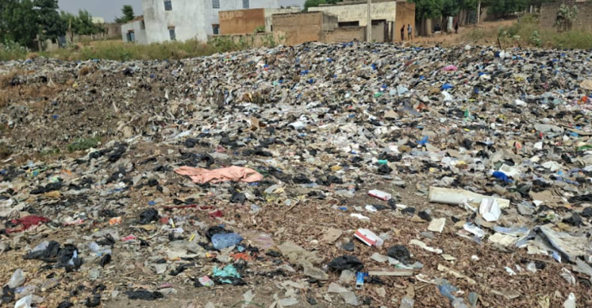
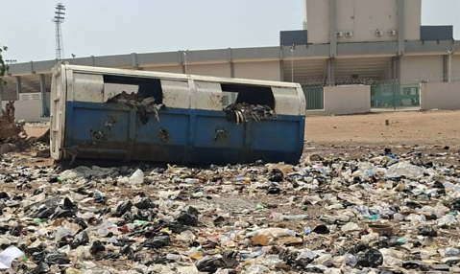
Évacuation des déchets solides et liquides
III. ACCÈS AUX SERVICES
0
dépôt de transit fonctionnel
16
dépôts prévus par le SDAU
3
La ville ne dispose ni de décharge finale opérationnelle, ni de système collectif d’évacuation et de traitement des eaux usées.
sites prévus encore non bâtis
20

Slide 23
IV
Identification des besoins prioritaires
Eau potable · Électricité · Santé · Éducation · Assainissement

Slide 24
Identification des besoins prioritaires
IV. BESOINS PRIORITAIRES
Eau
6 forages
Liberté et Kayes N’di
Électricité
Extension EDM
Plateau et Kayes N’di
Santé
2 CSCOM
Kayes N’di et Khasso
Éducation
5 écoles
Kayes N’di et Lafiabougou
Assainissement
16 808 ml + 1 dépôt
Secteurs prioritaires et Plateau
21

Slide 25
Plans types et devis : forage et écoles
V. PLAN D’ACTIONS
Forage 240 m³/j
23 983 500 FCFA TTC
6 unités proposées
École 1er cycle
84 844 166 FCFA TTC
3 unités proposées
École 2e cycle
60 102 740 FCFA TTC
2 unités proposées
Les montants proviennent des tableaux récapitulatifs du rapport.
22

Slide 26
Plans types et devis : CSCOM et dépôt de transit
V. PLAN D’ACTIONS
97 166 709
53 014 026
FCFA TTC par CSCOM
FCFA TTC pour le dépôt de 600 m²
CSCOM proposé
Dépôt proposé
Dispensaire, maternité, logements, latrines et hangar de vaccination.
Bloc administratif, supports de caissons, équipements et clôture.
23

Slide 27
Synthèse financière du plan d’actions chiffré
V. PLAN D’ACTIONS
≈ 766 M
FCFA TTC
Hors coûts du foncier, des études et maîtrise d’œuvre.
À valider : quantités, sites, phasage et financement.
24

Slide 28
VI. CONCLUSION
Les écarts d’accès aux services sociaux de base restent marqués entre les quartiers de Kayes
L’étude met en évidence d’importantes disparités entre les quartiers de Kayes dans l’accès à l’eau potable, à l’électricité, à la santé, à l’éducation et à l’assainissement. Liées notamment à la croissance démographique, à l’extension rapide de la ville et à l’insuffisance des investissements, ces inégalités nécessitent des interventions ciblées et coordonnées.
Les besoins prioritaires et les actions proposées constituent ainsi une base opérationnelle pour orienter les interventions de l’État, de la Commune urbaine de Kayes, de l’ONAV et des partenaires au développement, afin de garantir un accès plus équitable aux services sociaux de base et de construire une ville plus inclusive, résiliente et durable.

Slide 29
Je vous remercie.

